Slide 1

Techniczne, środowiskowe, ekonomiczne i społeczne aspekty podnoszenia efektywności energetycznej budynków
– prezentacja narzędzi i publikacji wypracowanych w ramach projektu
Naukowcy dla gospodarki Mazowsza
Politechnika Warszawska, Instytut Techniki Cieplnej
Warszawa, 25.03.2014 r.

Slide 2
AGENDA SPOTKANIA:
Podsumowanie projektu
Centrum kompetencji
Zgłoszenia patentowe
Monografia

Slide 3
Podsumowanie projektu
http://www.youtube.com/watch?v=mgNYPoZwCX0

Slide 4

Projekt Naukowcy dla gospodarki Mazowsza realizowany był w ramach Programu Operacyjnego Kapitał Ludzki, Priorytetu VIII „Regionalne kadry gospodarki”, Działanie 8.2 „Transfer wiedzy”, Poddziałanie 8.2.1 „Wsparcie dla współpracy sfery nauki i przedsiębiorstw”
Cel projektu:
Wzmocnienie powiązań nauki z gospodarką Mazowsza poprzez staże i wsparcie towarzyszące dla 24 pracowników naukowych, w tym 12 kobiet, w małych i średnich przedsiębiorstwach w województwie mazowieckim i opracowanie innowacyjnych rozwiązań dla gospodarki.
Innowacyjne rozwiązanie:
rozwiązanie o charakterze technicznym, organizacyjnym lub marketingowym, jak również proces wytwarzania wyrobów i usług, know-how, a także wynik niepatentowanej wiedzy, stanowiący rezultat pracy intelektualnej człowieka i mogący być przedmiotem praw własności intelektualnej;
rozwiązanie uwzględniające potrzeby branż kluczowych dla gospodarki województwa mazowieckiego w takich obszarach jak: zrównoważony transport, energetyka, budownictwo energooszczędne.

Slide 5
W projekcie reprezentowanych było 7 uczelni i instytutów naukowych:
Politechnika Warszawska
Przemysłowy Instytut Motoryzacji
Szkoła Główna Gospodarstwa Wiejskiego
Szkoła Główna Handlowa
Uniwersytet Warszawski
Warszawski Uniwersytet Medyczny
Instytut Energetyki Odnawialnej
Staże odbywały się w 21 małych i średnich przedsiębiorstwach w Warszawie, Piasecznie, Otwocku, Płońsku
Najdłuższe staże trwały 12 miesięcy, a najkrótsze 1,5 miesiąca.
Wypłacono 261 grantów badawczych, pozostało do wypłaty 27.
5 osób otrzymało zwrot kosztów opieki nad dziećmi lub osobami zależnymi
Wsparcie towarzyszące polegało na zorganizowaniu 1.152 godzin doradztwa, z 71 doradcami

Slide 6
W ramach projektu powstało:
25 innowacyjnych rozwiązań dla małych i średnich przedsiębiorstw w województwie mazowieckim
4 zgłoszenia patentowe
1 wzór użytkowy
Artykuły naukowe
Poradnik pt. Selektywne zbierana biodegradowalna frakcja odpadów komunalnych: system zbierania, magazynowania i logistyki odbioru, Acta Innovations, CBI Pro-Akademia i PAN, 2014
Monografia pt. Rewitalizacja budynków użyteczności publicznej według kryteriów zrównoważonego rozwoju, Acta Innovations, CBI Pro-Akademia i PAN, 2014
Zawiązały się międzyuczelniane zespoły badawcze:
Politechnika Warszawska + Uniwersytet Warszawski + Warszawski Uniwersytet Medyczny
Przemysłowy Instytut Motoryzacji + Instytut Energetyki Odnawialnej
Przemysłowy Instytut Motoryzacji + UW + PW + Szkoła Główna Gospodarstwa Wiejskiego
Szkoła Główna Gospodarstwa Wiejskiego + Politechnika Warszawska
Zawiązał się międzyprojektowy zespół badawczy:
PW + Politechnika Łódzka + Uniwersytet Łódzki + Instytut Sadownictwa + Instytut Włókiennictwa

Slide 7
Innowacyjne rozwiązania dla MŚP:
Narzędzie do określenia jakości powietrza wewnętrznego i intensywności wentylacji
Kalkulator zużycia wody
Zarządzanie etapem realizacji inwestycji
Procedura wyboru materiału ekologicznego
Procedura wyboru najlepszych rozwiązań technicznych i organizacyjnych rewitalizacji budynku
Audyt zrównoważenia budynku
Emisja CO2 podczas rewitalizacji i eksploatacji
Ocena "śladu węglowego" sprzetu elektrycznego w budynku użyteczności publicznej
Kalkulator śladu węglowego
Składnik oświetlenia wbudowanego w w świadectwie charakterystyki energetycznej
Formularz oceny instalacji elektrycznej budynku
Ocena instalacji okablowania strukturalnego
Arkusz oceny instalacji grzewczej
Arkusz oceny instalacji przygotowania ciepłej wody użytkowej
Kogeneracja w budynkach użyteczności publicznej
Narzędzie do przeprowadzania ankiety
Ocena zdolności rewitalizacyjnej
Kalkulator zasobowo-energetyczny
Kalkulator modeli biznesowych
Narzędzie do tworzenia zrównoważonej mapy ryzyka
Decyzyjny Asystent Wyboru Lokalizacji Instalacji Recyklingu Organicznego Odpadów Biodegradowalnych
Ocena ryzyka społecznego inwestycji z zakresu ekologii. Ankieta dla sektora MŚP
Narzędzie do oceny możliwości wdrożenia i realizacji koncepcji CSR
Kalkulator dostępności transportowej
Narzędzie SuperChoose

Slide 8
Zgłoszenia patentowe opracowane przez naukowców:
Moduł do systemu odzysku wody szarej
Drukowane ogniwa fotowoltaiczne
System analizy skażeń mikrobiologicznych
Siatka zbierająca prąd z powierzchni węglanowego ogniwa paliwowego zasilanego biogazem

Slide 9
Centrum kompetencji
Zestaw narzędzi
do optymalizacji działalności gospodarczej MŚP

Slide 10
I. Centrum Kompetencji
Zestaw narzędzi do optymalizacji działalności gospodarczej MŚP
http://www.bioenergiadlaregionu.eu/pl/naukowcy-dla-gospodarki-mazowsza/

Slide 11
Narzędzie do określania jakości powietrza wewnętrznego i intensywności wentylacji
Autorzy:
dr inż. Szymon Firląg
Opis rozwiązania:
program komputerowy do oceny jakości powietrza wewnętrznego i efektywności wentylacji na podstawie pomiarów zmiany stężenia CO₂ w pomieszczeniu
Korzyści dla MŚP:
program może być wykorzystany do sporządzania ekspertyz dotyczących systemów wentylacji, umożliwia sklasyfikowanie jakości powietrza wewnętrznego i podjęcie decyzji dotyczącej zakresu działań modernizacyjnych, określa szacunkowy koszt podgrzania powietrza wentylacyjnego

Slide 12
Analiza oceny zanieczyszczenia powietrza wewnętrznego budynków użyteczności publicznej mikroorganizmami oraz sposoby skutecznej dekontaminacji powietrza.
Autorzy:
Dr med. Patryk Tarka
Opis rozwiązania
Ocena mikrobiologiczna czystości powietrza w budynku przed i po rewitalizacji w połączeniu z wynikami pomiarów oceny jakości powietrza wewnętrznego (temperatura, wilgotność, strumienie powietrza) i efektywności wentylacji na podstawie pomiarów zmiany stężenia CO₂ w pomieszczeniu.
Korzyści
Na podstawie wyników pomiarów opracowanie rozdziału w monografii i artykułów stanowiących cenne źródło wiedzy dla MŚP zajmujących się: systemami do dezynfekcji powietrza, systemami wentylacyjnymi i oczyszczania powietrza w pomieszczeniach.
Sposoby publikacji rozwiązań:
artykuły popularyzujące w czasopiśmie naukowym „Zakażenia” i Ogólnopolskim Przeglądzie Medycznym
rozdział naukowy w monografii

Slide 13
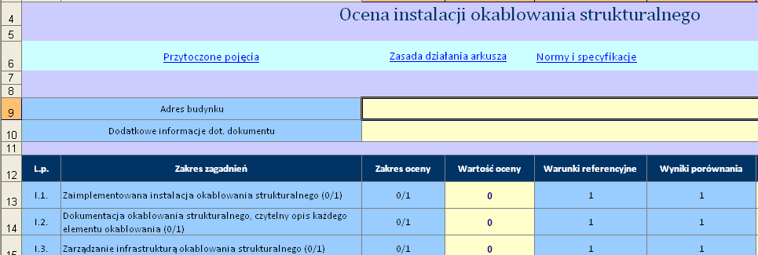
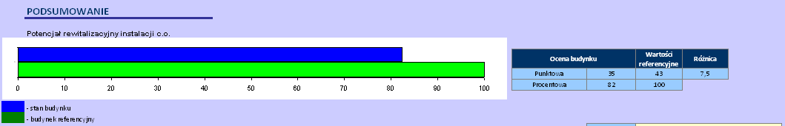
Ocena instalacji okablowania strukturalnego, c.o. i c.w.u.
Autorzy:
dr inż. Jacek Szymczyk
Opis rozwiązania:
W ramach projektu przygotowano 3 arkusze:
arkusz oceny okablowania strukturalnego,
arkusz oceny instalacji grzewczej budynku,
arkusz oceny instalacji przygotowania c.w.u.
Działanie każdego arkusza:
1. wybór istniejącego rozwiązania (układ, zastosowane urządzenia, stan i wiek urządzeń i instalacji, itp.,
2. porównanie stanu bieżącego z rozwiązaniem referencyjnym,
3. ocena porównania obu rozwiązań w skali liczbowej i na wykresie.
Korzyści dla MŚP: otrzymanie szybkiego i prostego narzędzia umożliwiającego wstępną ocenę instalacji bez prowadzenia audytu przy podejmowaniu decyzji o rewitalizacji.

Slide 14

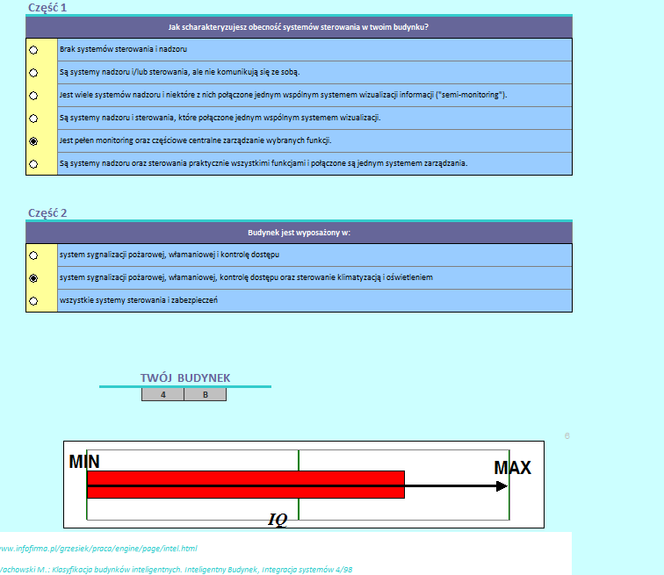
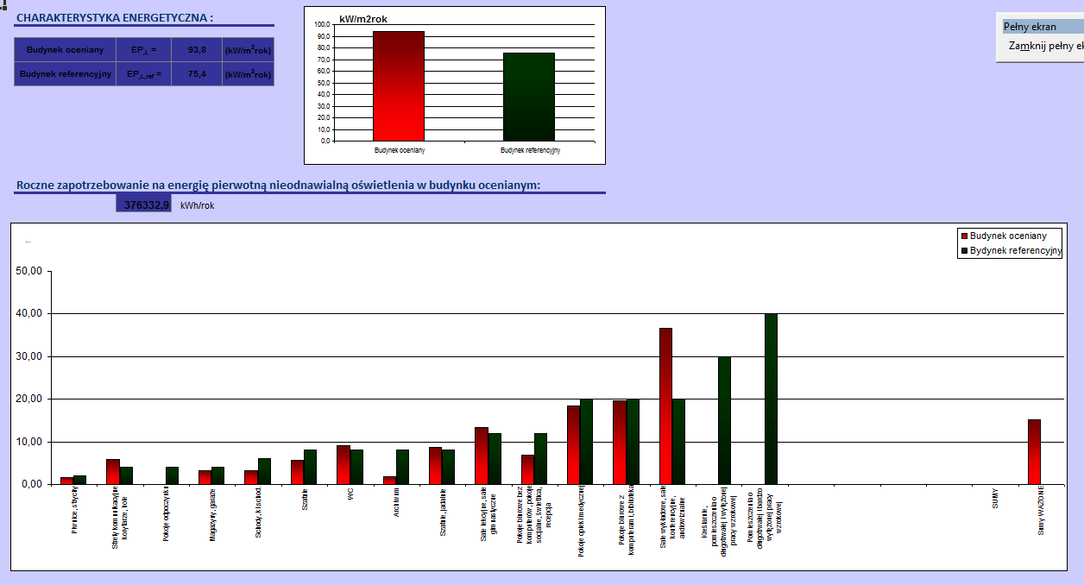
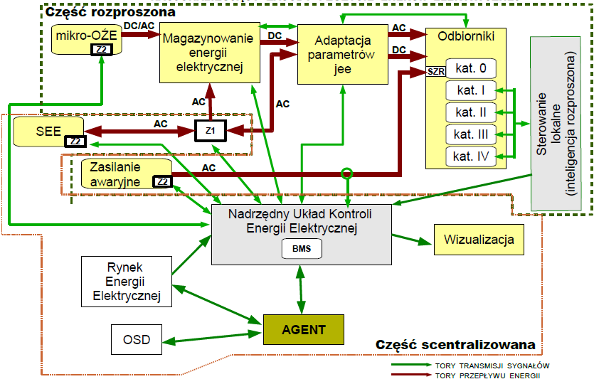
Rewitalizacja – instalacja elektryczna
dr inż. Sławomir Bielecki ITC, PW
Opis rozwiązania:
Na podstawie zebranych materiałów i zdobytych podczas stażów doświadczeń opracowane zostały rozdziały Poradnika dotyczące użytkowania energii elektrycznej w budynkach użyteczności publicznej. Przedstawiono rady i wskazówki nt. racjonalnego
i oszczędnego gospodarowania energią w tego typu obiektach,
z uwzględnieniem potencjału rozwoju nowej niszy biznesowej, predestynowanej dla lokalnej, małej przedsiębiorczości. Opracowano arkusze wspomagające ocenę instalacji elektr. budynku, w tym oświetlenia wewnętrznego.
Korzyści dla MSP:
Opracowana autorska koncepcja układu zasilania i sieci elektroenergetycznej budynku opiera się na strukturze Agenta zewnętrznego, nadzorującego funkcjonalność budynku na rzecz jego Zarządcy. Rolę Agenta może pełnić przedsiębiorstwo typu MSP (outsourcing) – usługi o charakterze suportu technicznego, a także prawnego i ekonomicznego (z reprezentowaniem prosumenta na rynku energii). Jest to koncepcja układu technicznego z elementami innowacyjności wraz z koncepcją modelu biznesowego dla MSP.

Slide 15
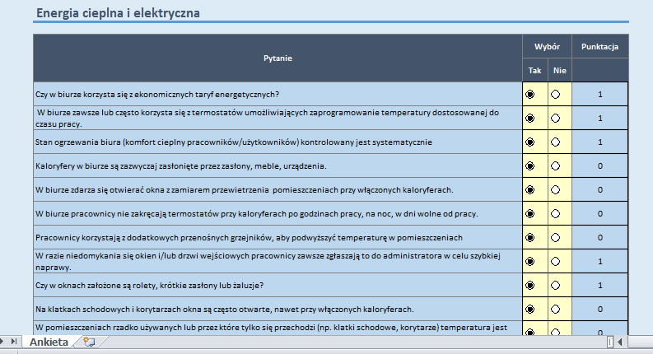
Narzędzie do oceny zachowań energooszczędnych użytkowników budynku przed i po rewitalizacji
Autorzy:
dr hab. Urszula Kurczewska
Opis rozwiązania: narzędzie wspomagające optymalizację procesu rewitalizacji budynków:
- ankieta do oceny zachowań energooszczędnych użytkowników budynku: oszczędzania energii elektrycznej i cieplnej, wody, papieru, segregacji odpadów, optymalizacji zachowań komunikacyjnych (dojazdy do budynku) oraz zwiększania świadomości ekologicznej użytkowników
- poradnik – wskazówki, zalecenia i dobre praktyki ograniczania zużycia zasobów w codziennym funkcjonowaniu – dobre zwyczaje w kulturze korporacyjnej przedsiębiorstwa.
Korzyści dla MŚP:
- zwiększenie przewagi konkurencyjnej przedsiębiorstw uwzględniających aspekty społeczne w projektowaniu i realizacji inwestycji rewitalizacji
- uwzględnienie społecznych aspektów rewitalizacji zwiększa efektywność inwestycji oraz poprawia wizerunek i prestiż przedsiębiorstwa

Slide 16
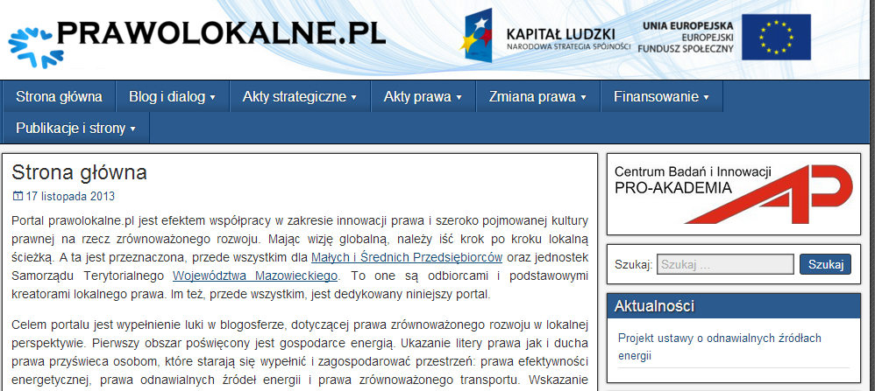
Wybrane elementy prawnej ścieżki postępowania dla MŚP w zakresie zrównoważonej energetyki
Autorzy:
Leszek Karski
Opis rozwiązania:
Przygotowanie podstawowych ścieżek dla MŚP w obszarze prawa energetycznego – innowacja prawna
Potraktowanie prawa jako wsparcia działań MŚP
Wskazanie powiązań pomiędzy prawem a otoczeniem – strategicznym i finansowym
Ukazanie prawa energetycznego oddziaływującego na MŚP – prawo : miejscowe, narodowe, unijne i międzynarodowe
Wskazanie przydatnych baz i wortali
Sposoby publikacji rozwiązań:
www.prawolokalne.pl
artykuły popularyzujące
rozdziały naukowe w publikacjach
Korzyści dla MŚP:
Wzrost edukacji prawnej i rozwój kultury prawnej wśród MŚP
Ułatwienie poruszania się po prawie energetycznym
Dostęp do informacji i uproszczenia proceduralne

Slide 17
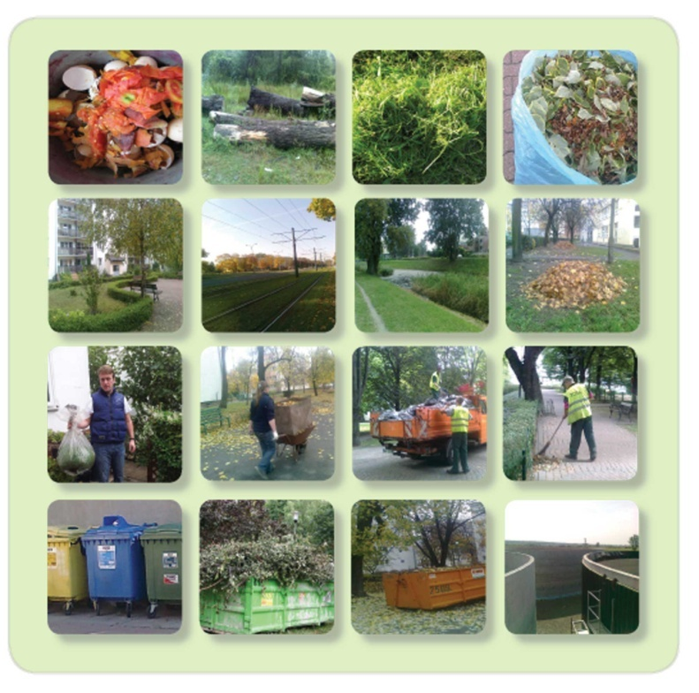
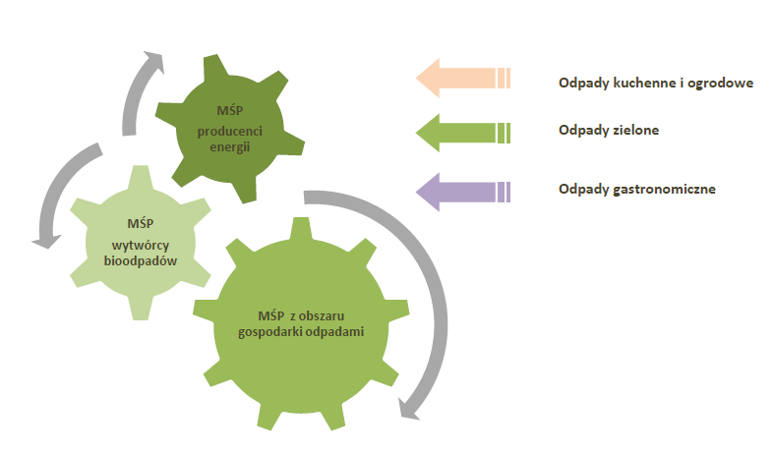
Recykling organiczny i odzysk energii z segregowanych u źródła bioodpadów pochodzenia komunalnego
Autorki:
mgr inż. Anna Oniszk-Popławska, dr Ewa Krasuska
Opis rozwiązania:
Nowy standard usługowy wokół zagospodarowania selektywnie zbieranych bioodpadów, stworzony w oparciu o łańcuch powiązań kooperacyjnych wielu MŚP.
Produktami końcowymi rozwiązania są:
kalkulator zasobowo- energetyczny,
dwa model biznesowe: 1) biogazownia kofermentacyjna 2) system kaskadowy dla odpadów zielonych ,
seria 4 przewodników dedykowanych przedsiębiorcom.
Korzyści dla MŚP:
Pokazanie możliwości organizacyjnych, technicznych i biznesowych dla MŚP na każdym etapie proponowanego łańcucha kooperacyjnego (planowanie, zbiórka, wywóz, przetwarzanie, recykling organiczny, wytwarzanie energii).

Slide 18
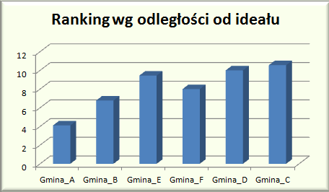
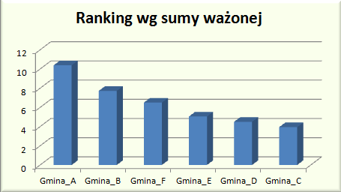
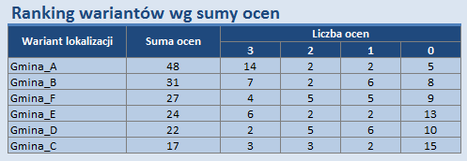
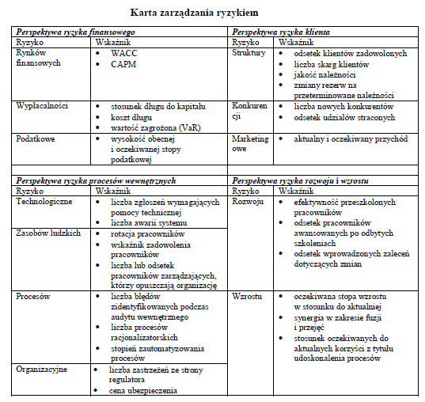
1) Bioenergia dla regionu - Wielokryterialna analiza decyzyjna
2) Analiza ryzyka w działalności MŚP
Autorzy:
Grażyna Wójcik, M. Jacyno, J. Korkosz-Gębska, D. Trębacz, E. Krasuska, A. Oniszk-Popławska
Małgorzata Kwestarz, Grażyna Wójcik
Opis rozwiązania:
Decyzyjny Asystent Wyboru Lokalizacji Instalacji Recyklingu Organicznego Odpadów Biodegradowalnych służy do wspomagania procesu wyboru lokalizacji dla instalacji recyklingu organicznego odpadów biodegradowalnych.
Celem projektu była analiza i ocena metodologii zarządzania ryzykiem przez MŚP.
Korzyści dla MŚP:
Planowane przedsięwzięcie może w najbliższej przyszłości być jednym z podstawowych elementów systemu gospodarki w regionie gospodarki odpadami, równocześnie wytwarzając zieloną energię elektryczną. Rozwiązanie może być docelowo wykorzystane jako narzędzie
dla MŚP poszukujących lokalizacji pod ekologiczne inwestycje z obszaru gospodarki odpadami.
Zaprojektowana Karta zarządzania ryzykiem określa związki między inwestycjami w rozwojem firmy, poprawą efektywności procesów a wynikami rynkowymi i finansowymi.

Slide 19
Zrównoważona Mapa Ryzyka
Autorzy:
Dr inż. Małgorzata Kwestarz
Dr inż. Grażyna Wójcik
Opis rozwiązania: Innowacyjna metoda oceny ryzyka wywodząca się z metod „mapy ryzyka” i „zrównoważonej karty wyników” obejmującej następujące karty: Ryzyka finansowego, Ryzyka procesów wewnętrznych (w tym technologicznego), Ryzyka klienta, Ryzyka rozwoju i wzrostu oraz Ryzyka wpływu interesariuszy.
Korzyści:
1. Analiza ryzyka daje podstawy do skutecznego zarządzania ryzykiem w przedsiębiorstwie.
2. Pozwala na określenie poziomu ryzyka w sposób jakościowy i ilościowy, dzięki czemu przedsięwzięte mogą być odpowiednie działania zapobiegawcze polegające na eliminacji ryzyka, kontrolowaniu ryzyka i minimalizacji jego efektów.
3. Mapowanie ryzyka jest stosowane zarówno do analizy ryzyka w poszczególnych grupach (np. ryzyko operacyjne , finansowe etc.) jak i dokonania syntezy różnych rodzajów ryzyka. Dzięki temu można otrzymać obraz ryzyka całego projektu, procesu bądź przedsiębiorstwa.
4.Do podstawowych wad oceny ryzyka należy zaliczyć: częsty brak danych do wyznaczenia prawdopodobieństwa zdarzeń elementarnych, trudności w ustaleniu pełnego zbioru kategorii ryzyka, niezdolność do badania skutków negatywnych o wspólnej przyczynie, nieuwzględnianie zagrożenia spowodowanego rozmyślnie, trudności w interpretacji wyników.

Slide 20
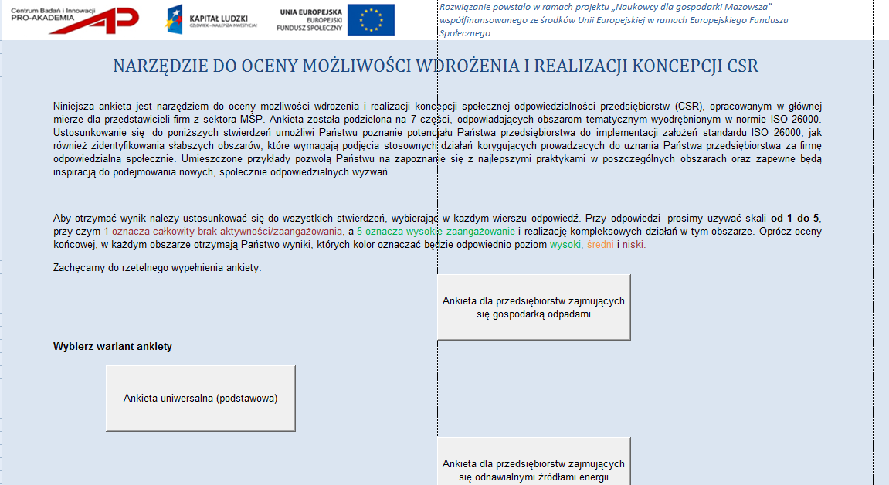
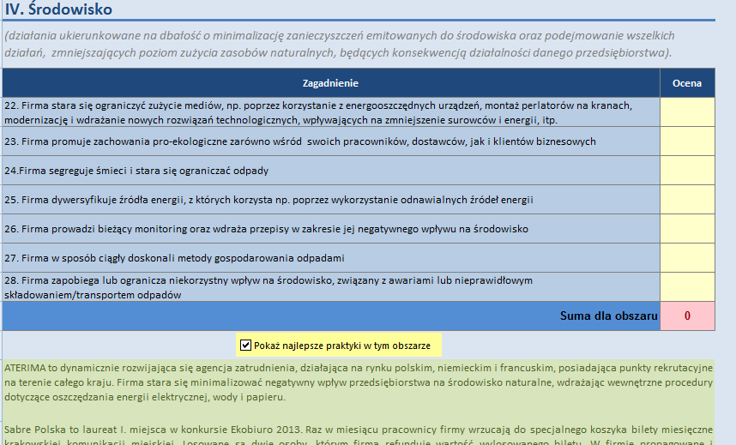
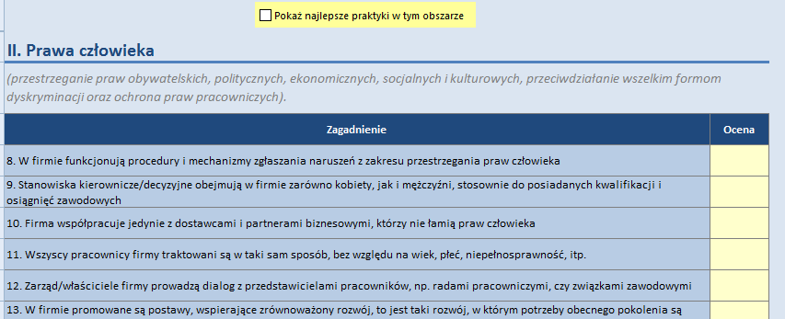
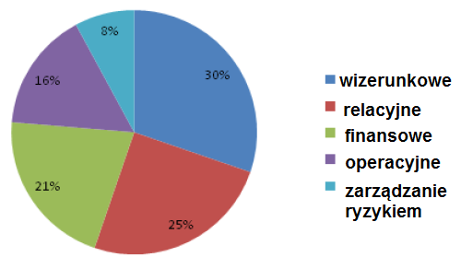
Ocena możliwości wdrożenia koncepcji społecznej odpowiedzialności biznesu (CSR)
w firmach z sektora MŚP woj. mazowieckiego, ze szczególnym uwzględnieniem firm zajmujących się gospodarką odpadami i wykorzystaniem odnawialnych źródeł energii
Autorka: Jolanta Korkosz-Gębska
Opis rozwiązania:
3-wariantowa ankieta służąca do samooceny możliwości implementacji założeń koncepcji CSR (Corporate Social Responsibility ) w MŚP
Korzyści dla MŚP:
Źródło: Konkurs „Liderzy Zrównoważonego Rozwoju” przeznaczony dla firm, które z sukcesem łączą działalność biznesową z zasadami zrównoważonego rozwoju. W konkursie oceniane są dobre praktyki rozumiane jako działania, produkty lub usługi, które z jednej strony są zgodne z ideą zrównoważonego rozwoju, a z drugiej – przyczyniają się do sukcesu biznesowego przedsiębiorstwa. , PwC i FORBES, 2012

Slide 21
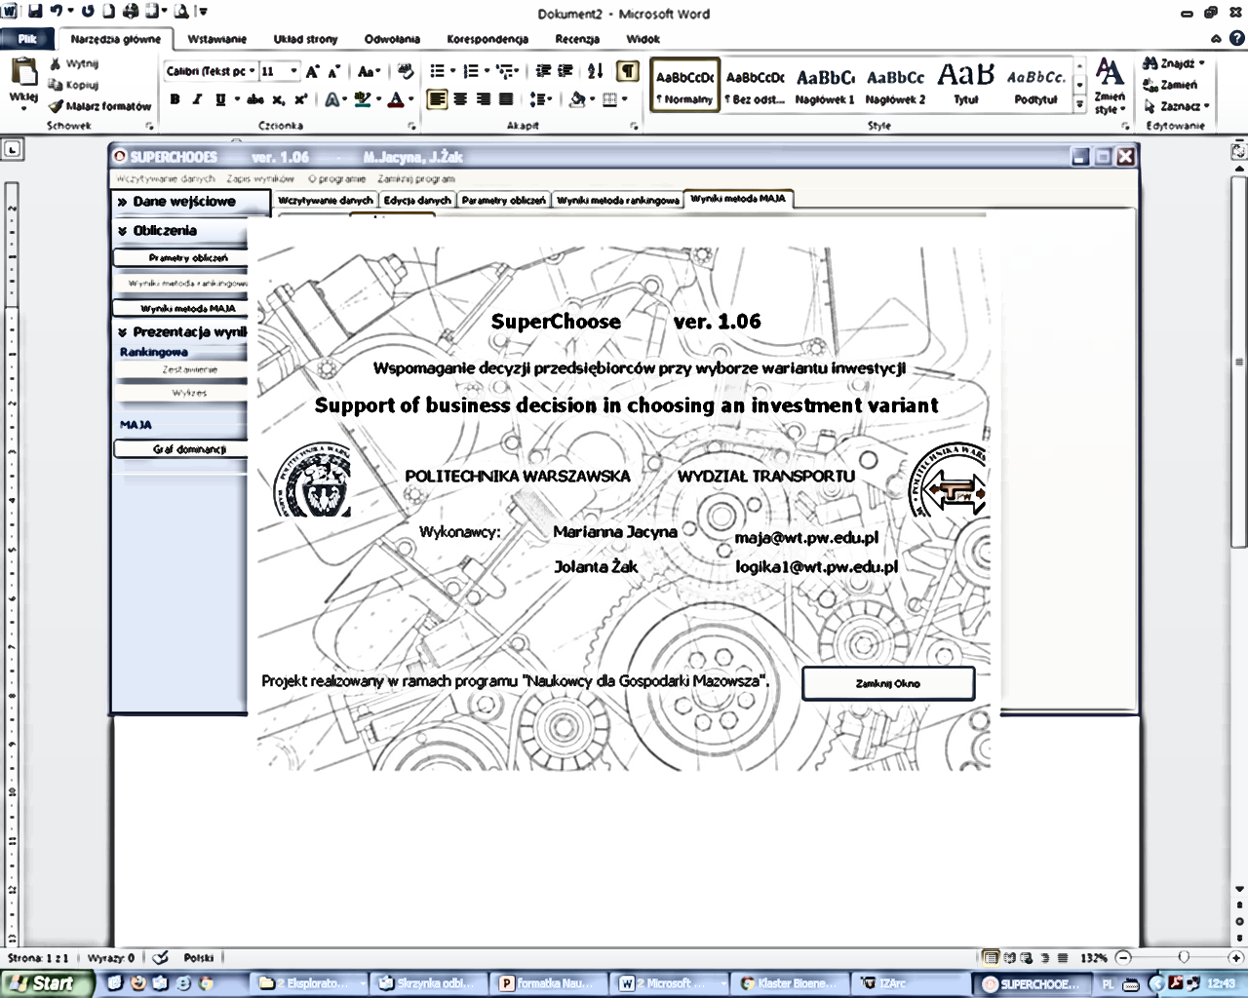
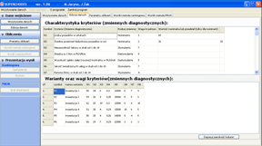
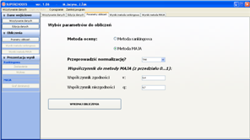
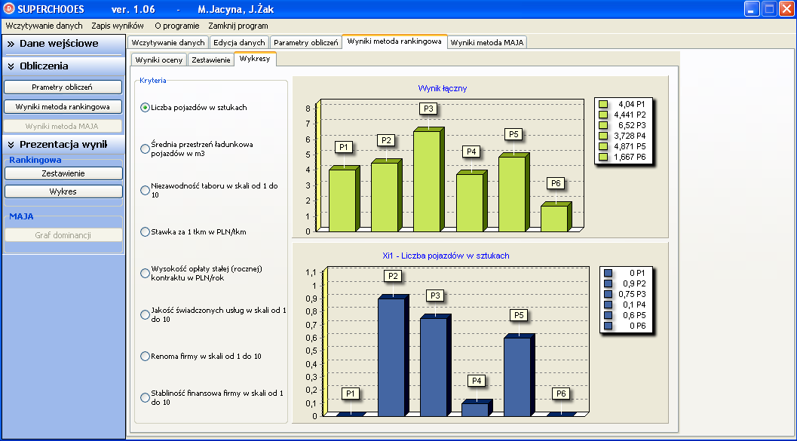
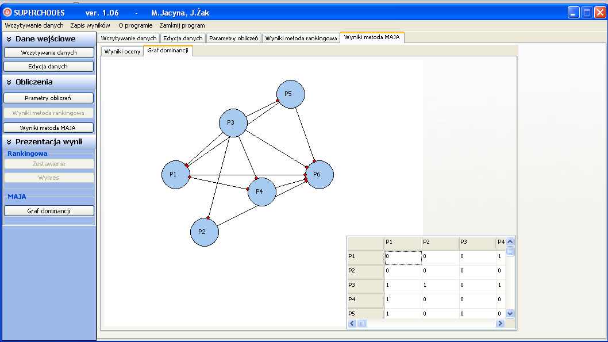
SuperChoose - wspomaganie decyzji przedsiębiorców przy wyborze wariantu inwestycji
Autorzy:
Prof. dr hab. inż. Marianna Jacyna
Dr Jolanta Żak
Opis rozwiązania:
Aplikacja SuperChoose wspomaga proces podejmowania decyzji przy wyborze wariantów inwestycji. W aplikacji zaimplementowano metodę rankingową oraz metodę MAJA. Aplikacja została napisana w języku Delphi w środowisku Embracedero Delphi XE. Korzystać z aplikacji mogą użytkownicy systemów operacyjnych MS Windows.
Korzyści dla MŚP:
Dzięki stosowaniu aplikacji przedsiębiorcy mogą ocenić analizowane warianty inwestycyjne a następnie dokonać ich uszeregowania, co ułatwia wybór wariantu najlepszego.

Slide 22
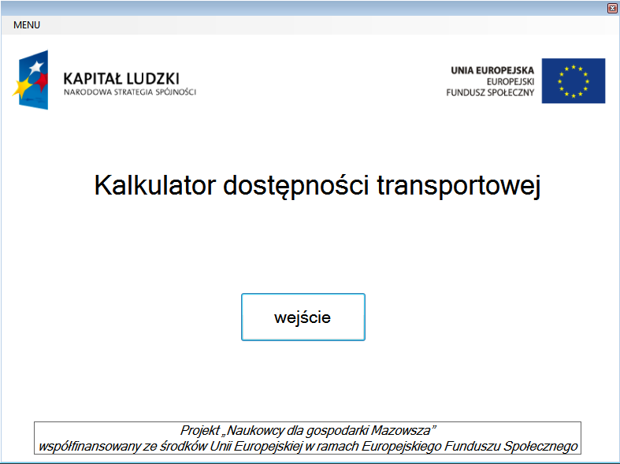
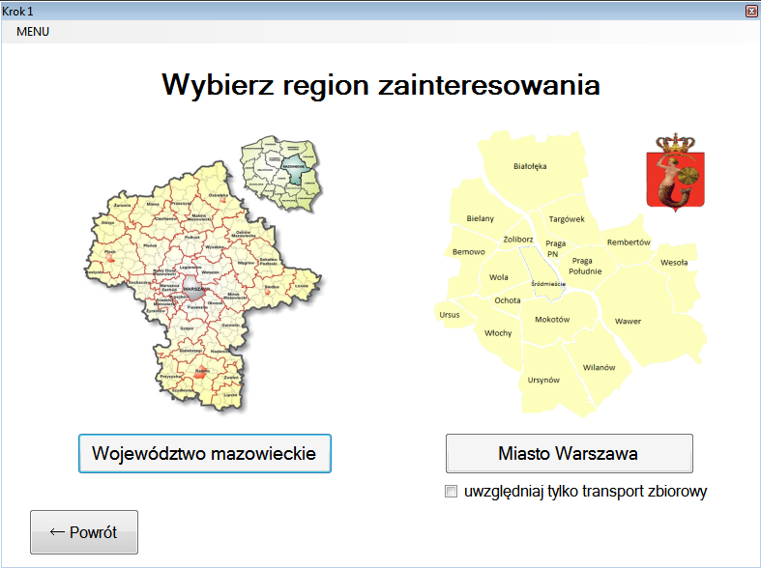
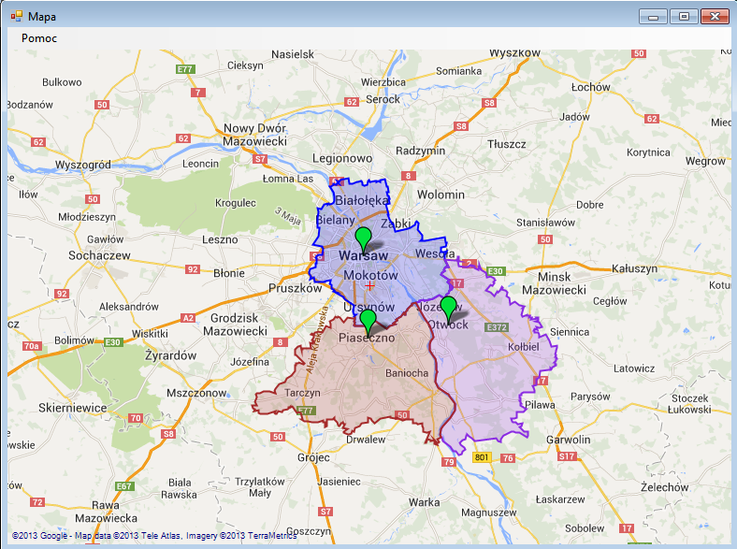
Kalkulator dostępności transportowej
Autorzy:
dr Monika Czerwonka, dr Bartłomiej Gorlewski
Opis rozwiązania:
Kalkulator dostępności transportowej jest narzędziem prezentującym indeksy dostępności transportu dla województwa mazowieckiego, w tym poszczególnych dzielnic m.st. Warszawy. Opiera się na ocenie czasów przejazdu na określonych odcinkach, a także bierze pod uwagę dodatkowe czynniki uwzględniające potencjał ekonomiczny poszczególnych obszarów.
Korzyści dla MŚP:
Możliwość wyboru optymalnej lokalizacji dla różnego rodzaju obiektów działalności gospodarczej (centrów usług, centrów logistycznych, punktów obsługi klientów, sklepów, biur, warsztatów itp.) np. pod kątem dostępności transportem indywidualnym i zbiorowym czy np. pod kątem atrakcyjności dla danej działalności gospodarczej.

Slide 23
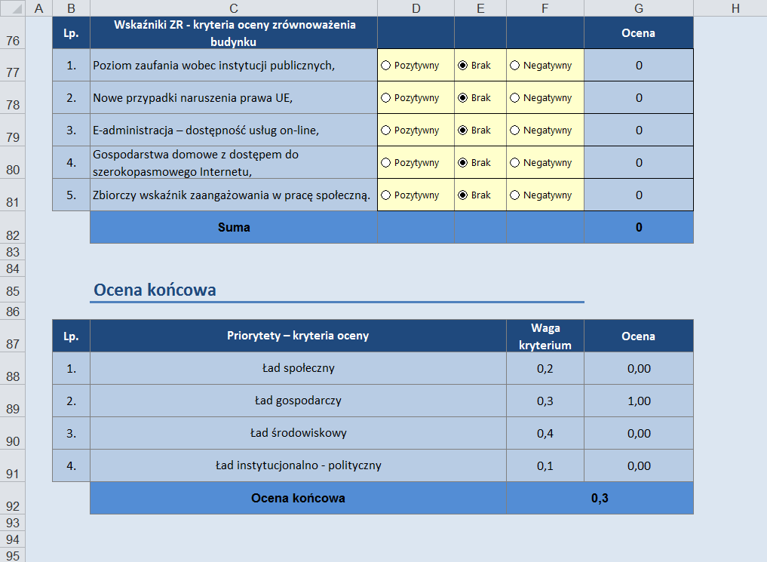
Audyt zrównoważenia budynku – procedura oceny poziomu spełnienia kryteriów zrównoważonego rozwoju dla budynków
Autorzy:
Dr inż. Arkadiusz Węglarz
Opis rozwiązania:
Do oceny stanu zrównoważenia budynku przewidzianego do rewitalizacji wybrano z 76 podawanych przez GUS wskaźników zrównoważonego rozwoju. Ocena poziomu zrównoważenia budynku przewidzianego do rewitalizacji polega na kreśleniu wpływu rewitalizowanego budynku w etapie budowy i eksploatacji na zmianę każdego z wybranych wskaźników zrównoważonego rozwoju.
Korzyści dla MŚP:
Korzyść jaką przyniesie proponowane narzędzie dla MSP, które je zastosują to poprawa jakości procesu projektowania rewitalizacji budynków publicznych, skrócenie tego procesu i możliwość łatwego przygotowania konkurencyjnych cenowo ofert przetargowych.

Slide 24
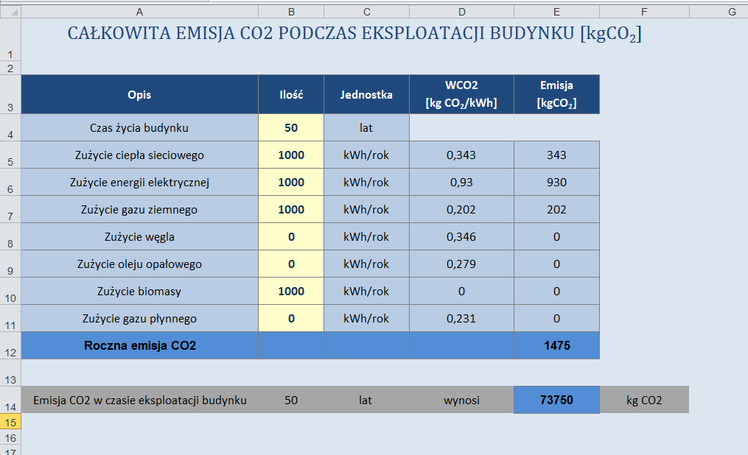
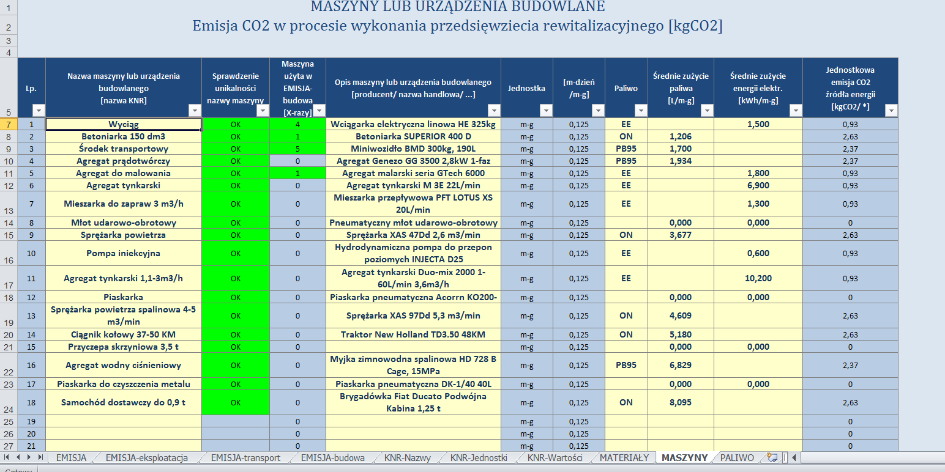
Ślad węglowy rewitalizowanego budynku – procedura obliczania wielkości emisji CO2 w cyklu życia budynku.
Autorzy:
Dr inż. Arkadiusz Węglarz
Opis rozwiązania:
Procedura komputerowa pozwala na postawie baz danych wyznaczyć ślad węglowy dla istniejącego budynku oraz dla budynku po projektowanym procesie rewitalizacji
Korzyści dla MŚP:
Korzyść jaką przyniesie proponowane narzędzie dla MSP, które je zastosują to poprawa jakości procesu projektowania rewitalizacji budynków publicznych, skrócenie tego procesu i możliwość łatwego przygotowania konkurencyjnych cenowo ofert przetargowych.

Slide 25
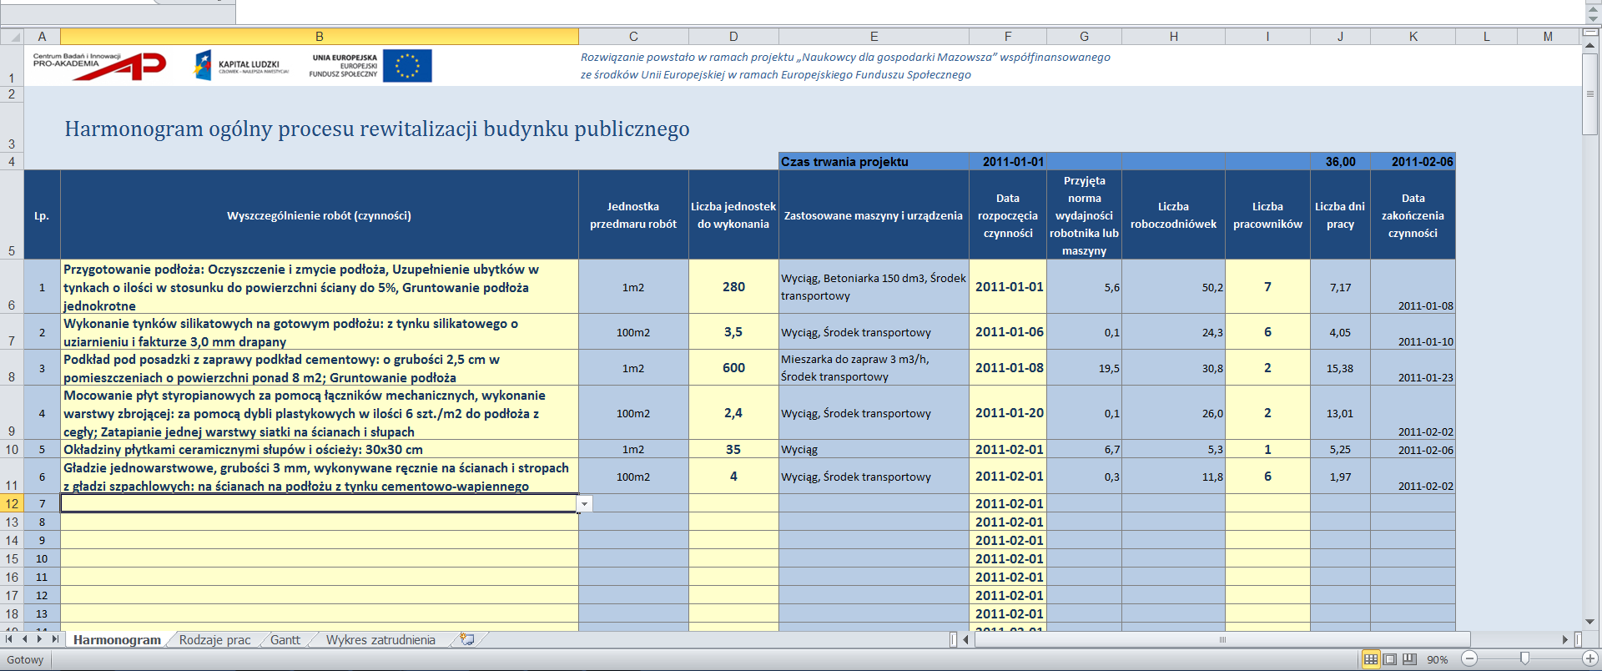

Harmonogram rewitalizacji – procedura wspomagania
procesu realizacji inwestycji.
Autorzy:
Dr inż. Arkadiusz Węglarz
Korzyści dla MŚP:
Korzyść jaką przyniesie proponowane narzędzie dla MSP, które je zastosują to poprawa jakości procesu projektowania rewitalizacji budynków publicznych, skrócenie tego procesu i możliwość łatwego przygotowania konkurencyjnych cenowo ofert przetargowych.
Opis rozwiązania:
W opracowanym arkuszu programu Excel użytkownik ma możliwość tworzenia harmonogramu realizacji inwestycji oraz wykonania wykresu Ganta i wykresu zatrudnienia robotników. Istnieje również możliwość śledzenia postępów w czasie wykonywania robót budowlanych i dokonywania zmian w harmonogramie ogólnym budowy.

Slide 26
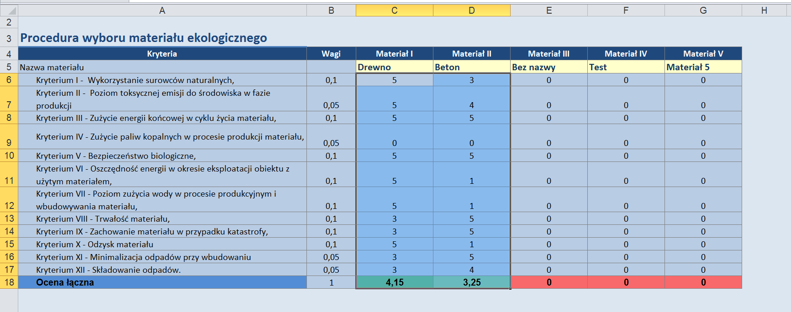
Zrównoważony materiał - procedura zastępowania typowych materiałów
i wyrobów budowlanych używanych podczas remontu materiałami "przyjaznymi" dla środowiska człowieka i środowiska przyrodniczego.
Autorzy:
Dr inż. Arkadiusz Węglarz
Opis rozwiązania:
W opracowanym arkuszu programu Excel użytkownik ma możliwość oceny materiałów budowlanych planowanych do użycia w procesie rewitalizacji według 12 kryteriów środowiskowo-zdrowotnych o określonych wagach. Równocześnie porównywane są materiały tego samego przeznaczenia, np. cegła ceramiczna i cegła silikatowa. Wybierany jest materiał o wyższej ocenie łącznej
Korzyści dla MŚP:
Korzyść jaką przyniesie proponowane narzędzie dla MSP, które je zastosują to poprawa jakości procesu projektowania rewitalizacji budynków publicznych, skrócenie tego procesu i możliwość łatwego przygotowania konkurencyjnych cenowo ofert przetargowych.

Slide 27
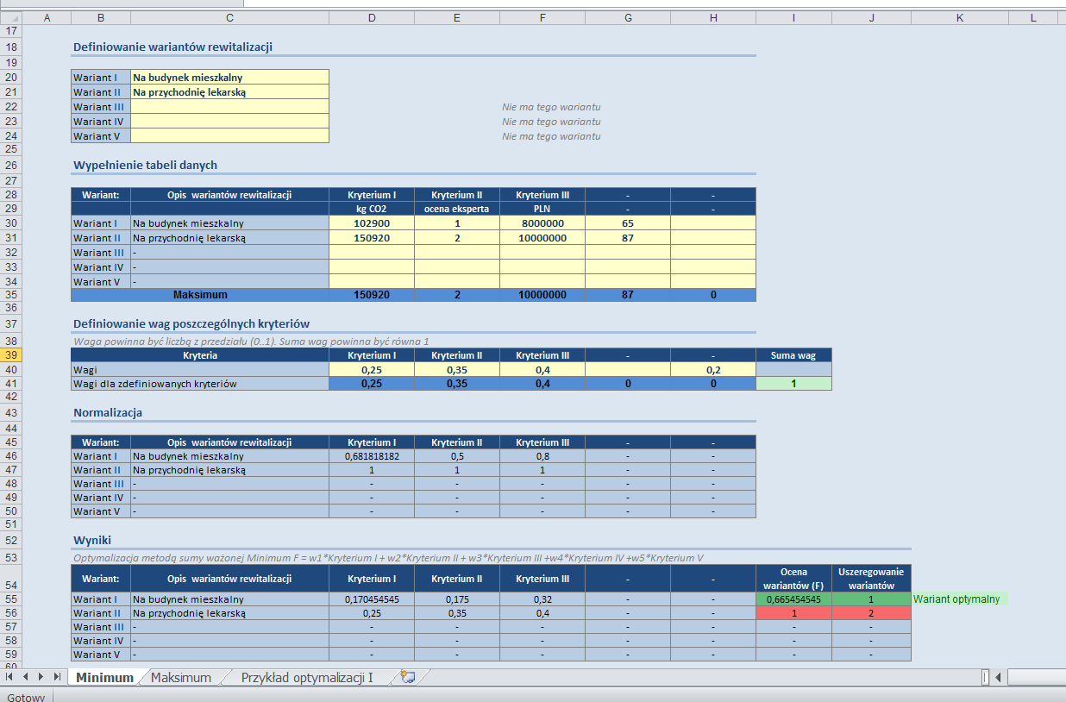
Optymalny wybór przedsięwzięć rewitalizacyjnych – procedura wielokryterialnego wyboru zakresu i rodzaju prac rewitalizacyjnych
Autorzy:
Dr inż. Arkadiusz Węglarz
Opis rozwiązania:
Projektant definiuje kilka wariantów techniczno – materiałowych rewitalizacji budynku i przypisuje im określone wartości oceny według zdefiniowanych kryteriów np. minimum emisji CO2
Następnie przy pomocy algorytmu optymalizacji wielokryterialnej metodą sumy ważonej zostanie wybrany zalecany wariant rewitalizacji budynku. Program pozwala na samodzielne zdefiniowania kryteriów optymalizacji przez projektanta.
Korzyści dla MŚP:
Korzyść jaką przyniesie proponowane narzędzie dla MSP, które je zastosują to poprawa jakości procesu projektowania rewitalizacji budynków publicznych, skrócenie tego procesu i możliwość łatwego przygotowania konkurencyjnych cenowo ofert przetargowych.

Slide 28
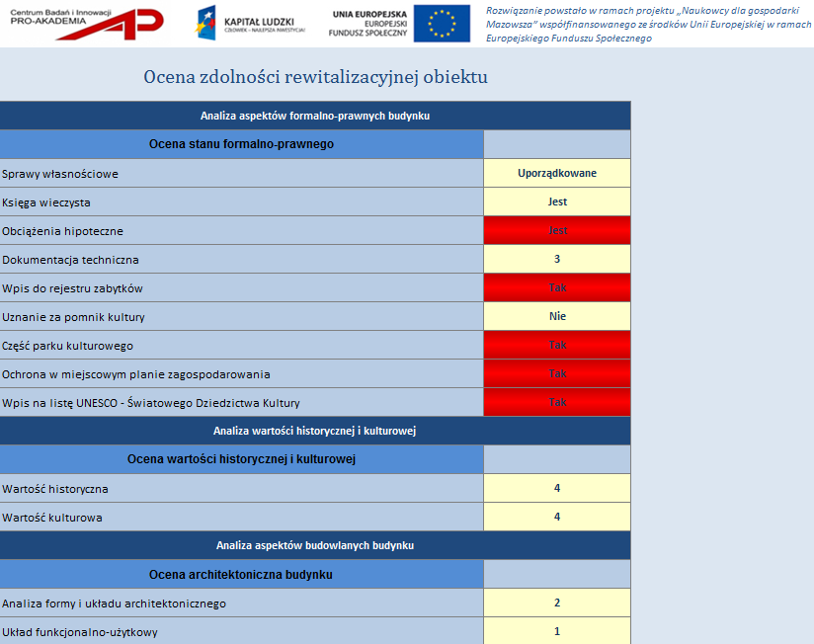
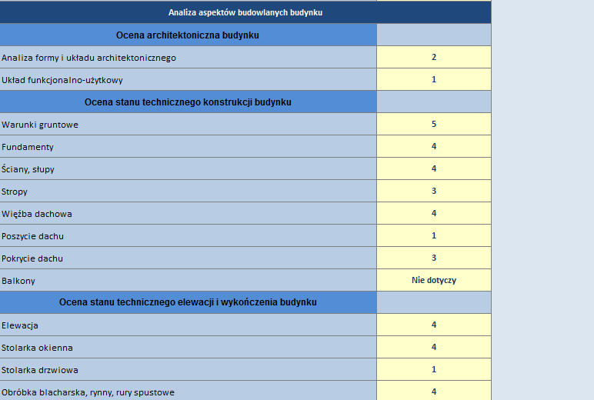
Ocena zdolności rewitalizacyjnej budynku
Autorzy:
dr inż. Wojciech Terlikowski
Opis rozwiązania:
Aplikacja do oceny zdolności rewitalizacyjnej budynku - zespołu cech, właściwości i stanów określających przedmiotowy budynek, w zakresie jego konstrukcji, formy, funkcji, lokalizacji, walorów środowiskowych, społecznych, zdrowotnych, określających możliwości i opłacalność ekonomiczną, planowanej rewitalizacji w formie uwzględniającej wszystkie aspekty rewitalizacji, w tym zasady zrównoważonego rozwoju.
Korzyści dla MŚP:
Pomoc w procesie podejmowania decyzji inwestycyjnej, dotyczącej rewitalizacji budynku istniejącego, określenie procedury i parametrów oceniających zdolność rewitalizacyjną budynku, poprawa jakości procesu projektowania rewitalizacji budynków publicznych zgodnie z zasadami zrównoważonego rozwoju, ukazanie słabych p i mocnych stron rewitalizowanego budynku. ekonomicznych.

Slide 29
3. Zgłoszenia patentowe

Slide 30
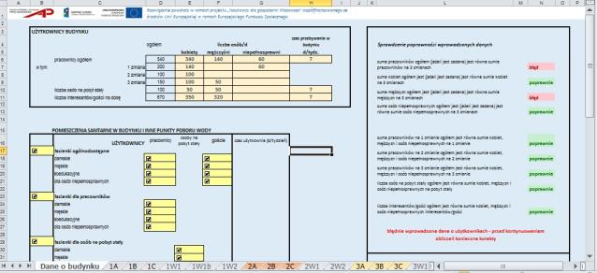
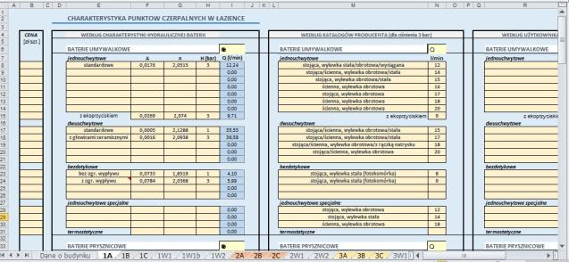
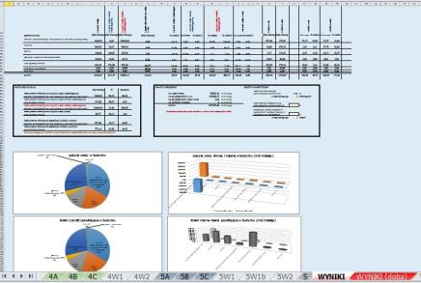
Kalkulator zużycia wody
Autor:
dr inż. Ewa Witkowska
Opis rozwiązania:
Narzędzie wspierające projektantów i wykonawców instalacji wodociągowych w wyborze rozwiązania najkorzystniejszego pod względem zużycia wody.
Korzyści dla MŚP:
W przypadku instalacji projektowanych:
możliwość porównania różnych układów instalacji
pod kątem wielkości zużycia wody
możliwość zbilansowania ilości zużywanej wody
i powstających ścieków z uwzględnieniem instalacji
dualnych (analiza możliwości odzysku wody szarej)
opracowanie wytycznych dla architektów wnętrz – charakterystyka punktów czerpalnych
W przypadku instalacji istniejących:
możliwość zaoferowania usługi– analiza instalacji
i zmniejszenie zużycia wody (kosztów eksploatacyjnych budynku) poprzez wymianę części punktów czerpalnych

Slide 31
Moduł do systemu odzysku wody szarej
Autor:
dr inż. Ewa Witkowska
Opis rozwiązania:
Moduł membranowy stanowiący element instalacji do odzysku wody szarej ze ścieków szarych
w instalacjach dualnych
Korzyści dla MŚP:
nadzorowani e systemu
okresowa regeneracja/czyszczenie modułu
oczyszczanie ścieków na drodze fizycznej separacji – brak reaktora biologicznego
(zmniejszenie bariery psychologicznej)
wprowadzenie procesu nanofiltracji w celu polepszenia jakości odpływu
urządzenia modułowe
eliminacja jednego stopnia tłoczenia

Slide 32
Moduł do systemu odzysku wody szarej
Autor:
dr inż. Ewa Witkowska
Opis rozwiązania:
Moduł membranowy stanowiący element instalacji do odzysku wody szarej ze ścieków szarych
w instalacjach dualnych
Korzyści dla MŚP:
nadzorowani e systemu
okresowa regeneracja/czyszczenie modułu
oczyszczanie ścieków na drodze fizycznej separacji – brak reaktora biologicznego
(zmniejszenie bariery psychologicznej)
wprowadzenie procesu nanofiltracji w celu polepszenia jakości odpływu
urządzenia modułowe
eliminacja jednego stopnia tłoczenia
woda szara
ścieki szare
ścieki czarne
OWS

Slide 33
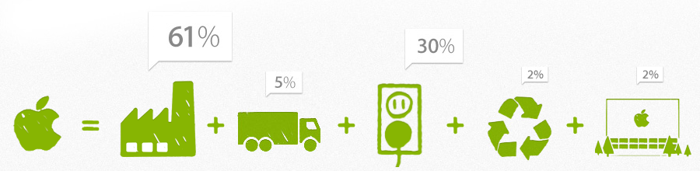
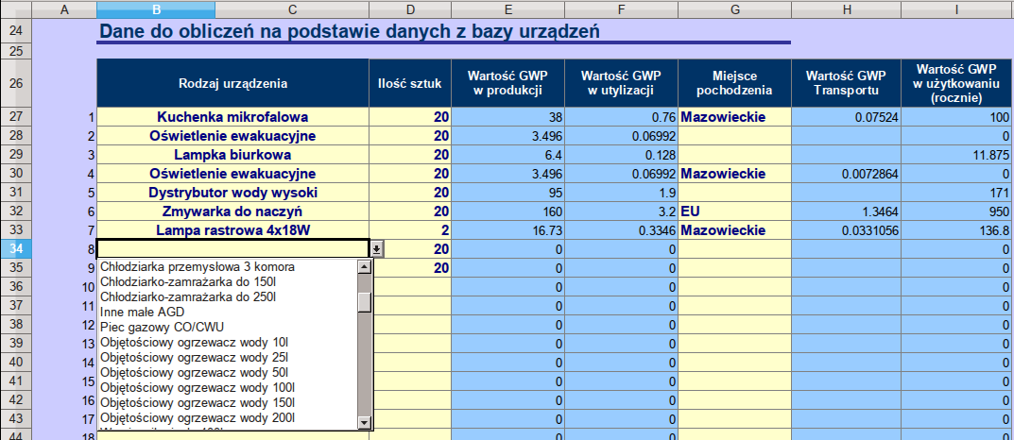
„Ślad węglowy” sprzętu elektrycznego i elektronicznego budynku
System badania skażenia mikrobiologicznego budynku
Autorzy:
dr inż. Marcin Słoma, dr med. Patryk Tarka
Opis rozwiązania:
- Arkusz kalkulacyjny do obliczania śladu węglowego urządzeń elektronicznych.
- System badania skażenia mikrobiologicznego.
Zgłoszenie patentowe:
Czujniki skażenia mikrobiologicznego zintegrowane z bezprzewodowym systemem komunikacji RFID i metody ich otrzymywania
Korzyści dla MŚP:
- Rozwój lokalnych firm zajmujących się procesem odnowy sprzętu elektronicznego, i wprowadzeniem go na rynek. Rozwój miejsc pracy i ograniczenie emisji CO2
- Wzrost innowacyjności firm zajmujących się rewitalizacją, oszczędności dla użytkowników systemu (koszt filtrów powietrza).
Notes:
33

Slide 34
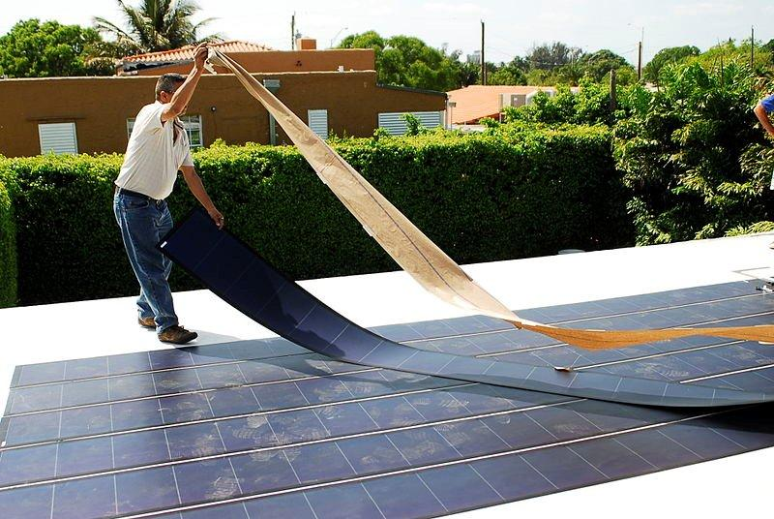
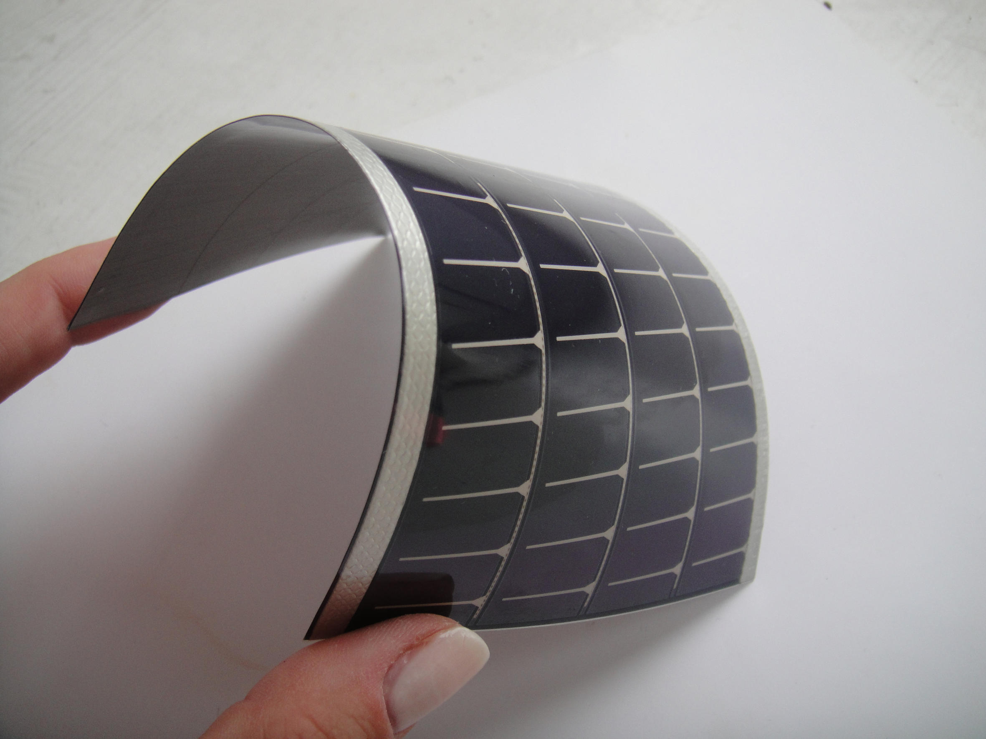
Wdrożenie produkcji elektroniki drukowanej na liniach poligraficznych w MiŚP regionu mazowieckiego.
Autorzy:
dr inż. Marcin Słoma
Opis rozwiązania:
Możliwości wdrożenia nowych rozwiązań w przedsiębiorstwach z branży poligraficznej. Produkcja prostych układów elektronicznych (etykiety RFID, ogniwa fotowoltaiczne, czujniki biochemiczne).
Zgłoszenie patentowe:
Drukowane wielkoformatowe ogniwa na podłożach tekstylnych i papierowych.
Korzyści dla MŚP:
Zmniejszające się zapotrzebowanie na media drukowane powoduje powolny zastój w przemyśle poligraficznym. Można wykorzystać istniejące moce przerobowe do rozwoju nowych produktów, jak elektronika drukowana, utrzymać produkcję i zwiększyć konkurencyjność
Notes:
34

Slide 35
Międzyprojektowy zespół badawczy:
PW + Politechnika Łódzka + Uniwersytet Łódzki + Instytut Sadownictwa + Instytut Włókiennictwa

Slide 36
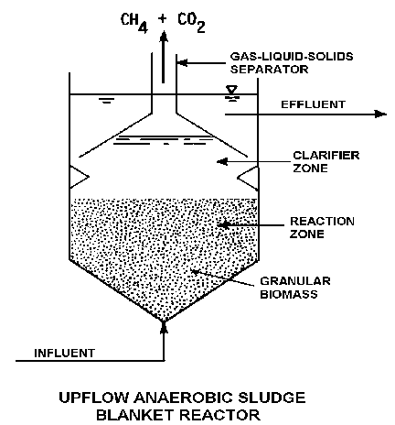

Naukowcy dla gospodarki województwa łódzkiego
System zagospodarowania odpadów mleczarskich na potrzeby energetyczne – minielektrownia przyzakładowa
Autorzy:
Prof. M. Bizukojć, mgr inż. K. Michalska, dr inż. J. Milewski, mgr inż. A. Pazera, prof. Z. Romanowska – Duda,
dr inż. M. Sibiński, prof. W. Wolf.
Opis rozwiązania:
Dobór odpowiedniego typu bioreaktora dla potencjalnej mieszaniny fermentacyjnej, umożliwiającego zastosowanie minimalnej objętości zbiornika przy jednoczesnej maksymalizacji produkcji biogazu.
Korzyści dla MŚP:
skrócenie okresu przygotowawczego dla budowy instalacji;
minimalizacja kosztów inwestycyjnych i eksploatacyjnych.

Slide 37
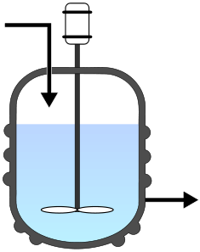
Naukowcy dla gospodarki województwa łódzkiego
Optymalny skład materiału wsadowego na bazie generowanych odpadów organicznych dla przyzakładowej biogazowni mleczarskiej
Autorzy:
M. Bizukojć, K. Michalska, A. Pazera
Mieszanina wsadowa
Opis rozwiązania:
Optymalny skład materiału wsadowego do produkcji wysokokalorycznego biogazu z wykorzystaniem ko-fermentacji serwatki kwaśnej, ścieków z mycia instalacji technologicznej, odpadowego tłuszczu i osadu nadmiernego z tlenowego reaktora SBR.
Optymalna proporcja materiału wsadowego i inokulum.
Korzyści dla MŚP:
zagospodarowanie energetyczne odpadów poprodukcyjnych i osadów ściekowych;
zmniejszenie energochłonności tlenowego oczyszczania ścieków;
zmniejszenie objętości bioreaktora beztlenowego;
maksymalizacja produkcji biogazu.
Serwatka : ścieki : tłuszcz : osad
W% obj. : X% obj. : Y% obj. : Z% obj.
Wsad organiczny : inokulum
A% obj. : B% obj.

Slide 38
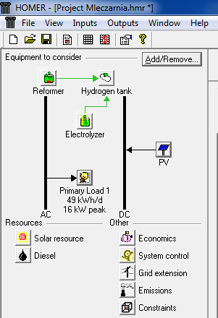
Naukowcy dla gospodarki województwa łódzkiego
Fotowoltaika w systemie utylizacji odpadów mleczarskich
Autorzy: M. Sibiński
Uzupełnienie instalacji biogazowej o potrzebną do pracy energię elektryczną.
Zwiększenie niezależności energetycznej instalacji oraz Zakładu.
Możliwość magazynowania nadprodukowanej energii elektrycznej na drodze rozkładu odpadów organicznych na wodór do późniejszego wykorzystania w ogniwie paliwowym
Wykorzystanie hybrydy ogniwo słoneczne – kolektor termiczny do generacji energii elektrycznej i ciepła dla podtrzymania reakcji biogazowych.

Slide 39
Naukowcy dla gospodarki województwa łódzkiego
Dopasowanie generacji energii z instalacji fotowolticznej do potrzeb zakładu mleczarskiego w regionie łódzkim.
Projekt instalacji fotowoltaicznej, dostarczającej energii elektrycznej na potrzeby własne zakładu mleczarskiego w woj. Łódzkim w oparciu o zebrane dane pomiarowe.

Slide 40
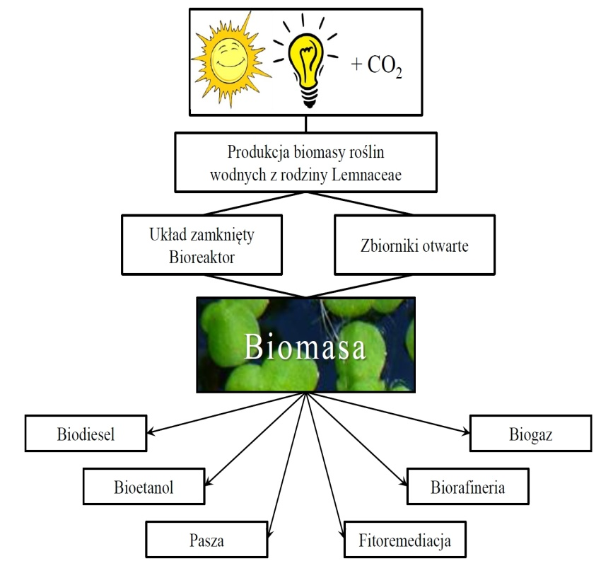
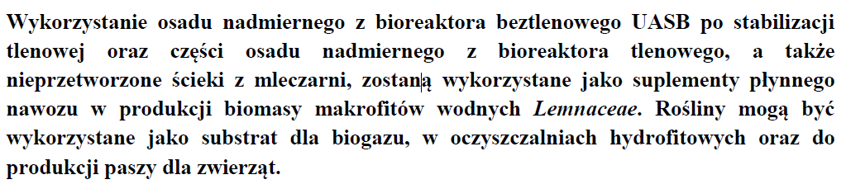
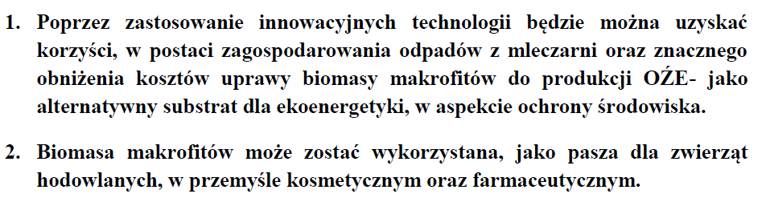
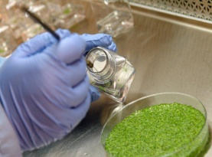
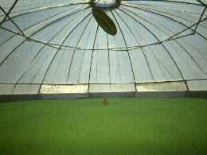
Naukowcy dla gospodarki województwa łódzkiego
Autorzy:
Z. B. Romanowska-Duda, W. Pszczółkowski
Uniwersytet Łódzki
Opis rozwiązania:
[Proszę opisać w kilku zdaniach co jest ostatecznym produktem powstałym w projekcie i do czego może służyć]
Korzyści dla MŚP:
[Proszę opisać w kilku zdaniach jakie korzyści odniesie przedsiębiorstwo wykorzystując rozwiązanie]

Slide 41
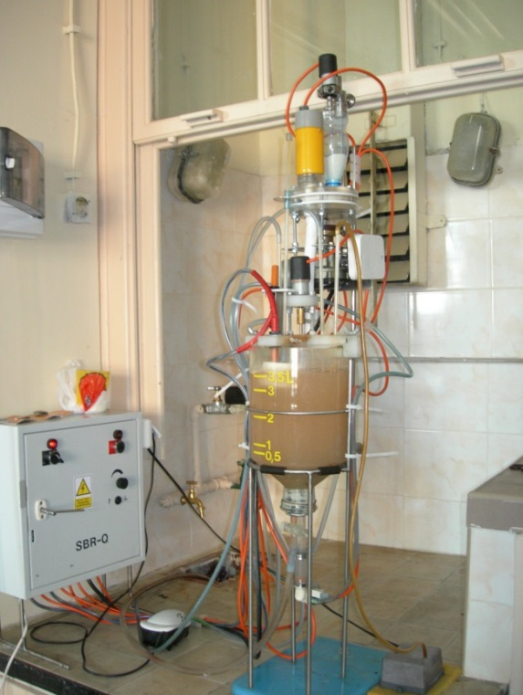
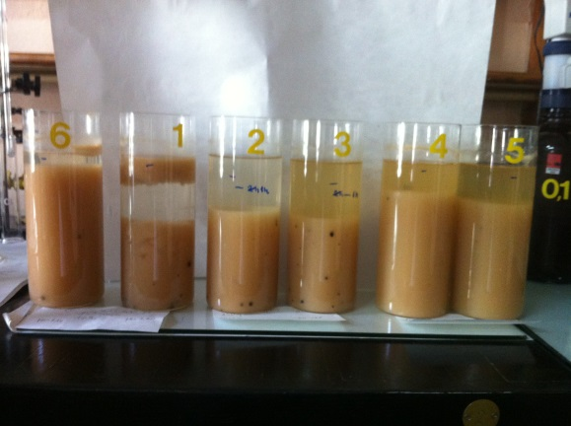


Naukowcy dla gospodarki województwa łódzkiego
Zastosowanie osadu granulowanego do oczyszczania ścieków mleczarskich
Autorzy: Marcin Bizukojc, Karina Michalska, Anna Pazera, Zdzisława Romanowska-Duda,
Maciej Sibiński i Wojciech Wolf
Opis rozwiązania:
Osad granulowany charakteryzuje się bardziej zwartą strukturą, niż powszechnie stosowany osad czynny. Zwiększa to jego gęstość i znacznie ułatwia późniejsze odwodnienie. Sprzyja to wykorzystaniu osadu w procesie spalania lub zgazowania w układzie z dodatkową suplementacją biomasą. Dobre właściwości sorpcyjne osadu mogą być wykorzystywane do usuwania metali ciężkich ze ścieków.

Slide 42


Slide 43
Monografia pt: „Rewitalizacja budynków publicznych
wg kryteriów zrównoważonego rozwoju”.
Autorzy:
Praca zbiorowa pod redakcją naukową dr hab. Urszuli Kurczewskiej, prof. dr hab. inż. Tadeusza Skoczkowskiego, dr. Inż. Arkadiusza Węglarza
Opis rozwiązania:
Monografia składa się z 15 opracowań poświęconych wybranym zagadnieniom związanych z tytułową problematyką rewitalizacji. Na kolejnych slajdach prezentujemy tytuły, streszczenia, autorów poszczególnych rozdziałów

Slide 44
Dziękujemy za współpracę
Zespół CBI Pro-Akademia

